Slide 1
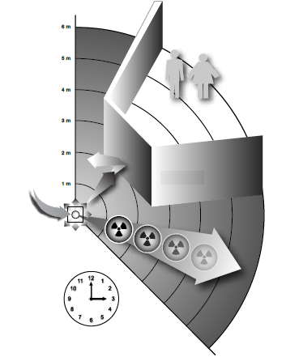
حفاظت در برابر پرتوگیریِ خارجی برای تابش ایکس/گاما
حفاظت در برابر اشعه: پرتونگاریِِ صنعتی (ویرایش نخست ـ 1395)
43 اسلاید

Slide 2
آن‏‏چه می‏آموزید!
پرتوگیریِ خارجی
عوامل مؤثر در کاهش پرتوگیری
مرزبندی نواحیِ کاری

Slide 3
عناوین
انواع پرتوگیری
عامل زمان
انواع پرتوگیری
عامل زمان
عامل فاصله
نواحیِ کاری
عامل حفاظ
جمع‏بندی
عامل فاصله
نواحیِ کاری
عامل حفاظ
جمع‏بندی

Slide 4
انواع پرتوگیری
انواع پرتوگیری
عامل زمان
منابع پرتو ممکن است داخل بدن یا خارج از بدن قرار بگیرند. بر این اساس، پرتوگیری به دو دسته تقسیم می‏شود:
پرتوگیریِ داخلی
چشمه‏ی پرتوزا
پرتوگیریِ خارجی
چشمه یا دیگر منابع پرتو
عامل فاصله
نواحیِ کاری
عامل حفاظ
جمع‏بندی

Slide 5
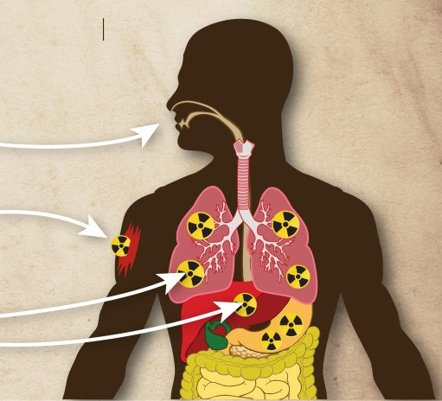
پرتوگیریِ داخلی
انواع پرتوگیری
چشمه‏های پرتوزا ممکن است از راه‏های زیر وارد بدن شوند:
یک راه ساده برای کاهش پرتوگیریِ داخلی، افزایش دفعِ مواد پرتوزا از بدن است.
عامل زمان
عامل فاصله
نواحیِ کاری
عامل حفاظ
خوردن، آشامیدن، تنفس
جمع‏بندی
جذبِ پوستی
مواد پرتوزای مختلف در اندام‏های مختلف تجمع می‏کنند

Slide 6
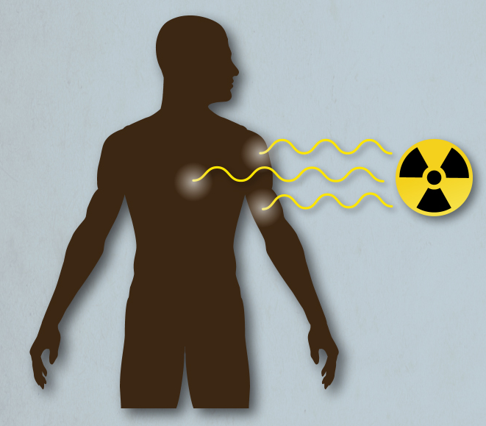
پرتوگیریِ خارجی
انواع پرتوگیری
عامل زمان
وقتی منابع پرتو در خارج بدن باشند، پرتوگیریِ خارجی اتفاق می‏افتد.
عامل فاصله
نواحیِ کاری
عامل حفاظ
جمع‏بندی

Slide 7
پرتوگیریِ خارجی
انواع پرتوگیری
عامل زمان
پرتوگیریِ تابشیِ هیچ‏کس، از جمله پرتوکاران، نباید از حدود قانونی فراتر رود.
تا جایی که ممکن است، باید پرتوگیریِ پرتوکاران را کاست.
عامل فاصله
نواحیِ کاری
عامل حفاظ
جمع‏بندی
روش‏های کاهش پرتوگیری
کاستن از شدت میدان پرتو (آهنگ دز)
استفاده از حفاظ
افزایشِ فاصله
کاستن از زمان پرتوگیری
Notes:
در این اسلاید به گونه ای مفهوم حد دز و بهینه‏سازی مطرح می‏شود.

Slide 8
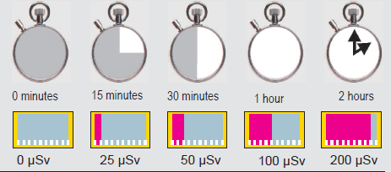
عامل زمان
انواع پرتوگیری
عامل زمان
هرچه زمان حضور پرتوکار در یک میدان تابشی بیش‏تر باشد، دز (معادل/مؤثر) دریافتیِ او بیش‏تر می‏شود.
عامل فاصله
نواحیِ کاری
عامل حفاظ
جمع‏بندی
2 ساعت 1 ساعت نیم ساعت ربع ساعت صفر

Slide 9
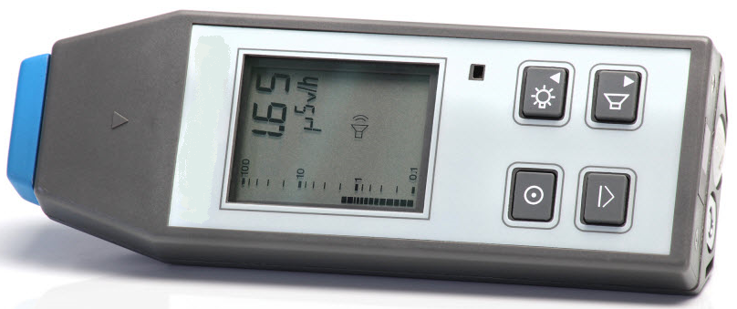
عامل زمان: مثال
انواع پرتوگیری
عامل زمان
دز دریافتیِ پرتوکاری را که 15 دقیقه در نقطه‏ی اندازه‏گیریِ این دستگاه ایستاده است حساب کنید.
عامل فاصله
نواحیِ کاری
عامل حفاظ
1.65 μSv/h × 15/60 h
= 0.4 μSv
جمع‏بندی

Slide 10
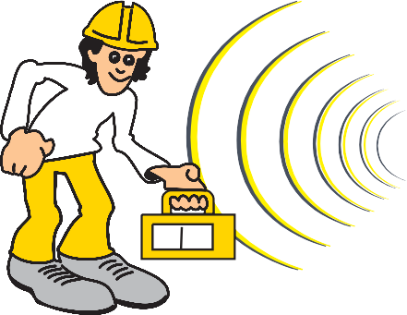
عامل فاصله
انواع پرتوگیری
عامل زمان
هر چه فاصله از چشمه بیش‏تر شود آهنگِ دز (معادل) کم‏تر می‏شود.
برای یک چشمه‏ی کوچک، مانند چشمه‏های گامای پرتونگاری، آهنگ دز با عکس مجذور فاصله از چشمه متناسب است.
عامل فاصله
نواحیِ کاری
عامل حفاظ
جمع‏بندی
μSv/h 25
μSv/h 100
m 1
m 2

Slide 11
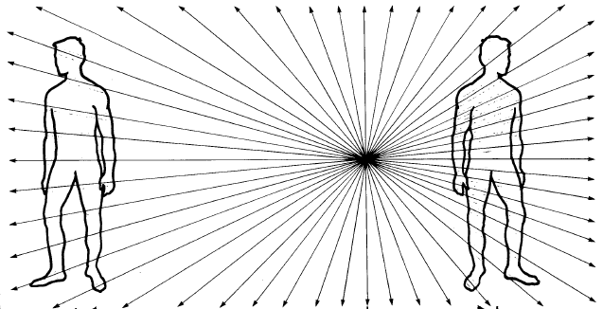
عامل فاصله (ادامه)
انواع پرتوگیری
عامل زمان
عامل فاصله
17
10
نواحیِ کاری
عامل حفاظ
جمع‏بندی

Slide 12
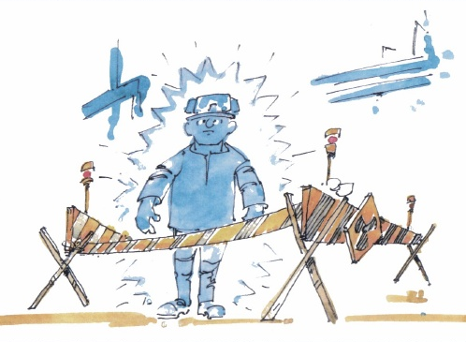
پرسش
انواع پرتوگیری
برای پرتونگاری در چه فاصله‏ای از دوربین کار کنم؟
عامل زمان
عامل فاصله
نواحیِ کاری
عامل حفاظ
جمع‏بندی

Slide 13
نواحی کار با پرتو
انواع پرتوگیری
عامل زمان
برای انجام کار ایمن، باید فاصله‏ی مناسب تا منبع تابش رعایت شود. بر این اساس، برای انجام پرتونگاری، دو ناحیه تعریف می‏شود:
ناحیه‏ی ممنوعه،
و
ناحیه‏ی کنترل‏شده.
عامل فاصله
نواحیِ کاری
عامل حفاظ
جمع‏بندی

Slide 14
نواحی کار با پرتو
انواع پرتوگیری
عامل زمان
نواحی کار با پرتو باید مرزبندی شوند.
عامل فاصله
نواحیِ کاری
عامل حفاظ
جمع‏بندی

Slide 15
نکته‏ی حفاظتی
پیش از آغاز کار پرتونگاری، حتماً
شعاعِ نواحی ممنوعه و کنترل‏شده
را بدانید.

Slide 16
ناحیه‏ی ممنوعه
انواع پرتوگیری
عامل زمان
ناحیه‏ی ممنوعه ناحیه‏ای است که در آن آهنگِ دز (معادل) از mSv/h 2 بیش‏تر باشد.
در شرایط عادی، هیچ‏کس (نه مردم و نه حتی پرتوکار) نباید در ناحیه‏ی ممنوعه حاضر باشد.
حضور در ناحیه‏ی ممنوعه تنها در
در شرایط اضطراری،
برای افراد صاحب صلاحیت،
با رعایت کلیه‏ی مقررات و دستورالعمل‏های حفاظتی، و
با تجهیزات لازم (مانند پایش‏گرهای تابش و دزسنج‏های فردی)
مجاز است.
عامل فاصله
نواحیِ کاری
عامل حفاظ
جمع‏بندی

Slide 17
ناحیه‏ی کنترل‏شده
انواع پرتوگیری
عامل زمان
ناحیه‏ی کنترل‏شده ناحیه‏ای است که در آن آهنگ دز (معادل) از mSv/h 2 کم‏تر و از μSv/h 25 بیش‏تر باشد.
پرتوکاران مجازند در ناحیه‏ی کنترل‏شده تردد کنند یا مستقر شوند؛ به‏شرطی که به دزسنج فردی و پایش‏گرهای تابشی مجهز باشند.
مردم عادی نباید در ناحیه‏ی کنترل‏شده تردد کنند.
پیش از شروع به کارِ پرتونگاری باید مطمئن شوید که افراد غیرمجاز در ناحیه‏ی کنترل‏شده نباشند.
عامل فاصله
نواحیِ کاری
عامل حفاظ
جمع‏بندی

Slide 18
ناحیه‏ی کنترل‏شده (ادامه)
انواع پرتوگیری
عامل زمان
دستگاه کنترل از راه دور باید دست‏کم در ناحیه‏ی کنترل‏شده و در نقطه‏ای مستقر شود که آهنگِ دز کم‏ترین مقدار ممکن است.
طول لوله‏ی دستگاهِ کنترل از راه دور باید با اکتیویته‏ی چشمه هم‏خوانی داشته باشد.
عامل فاصله
نواحیِ کاری
عامل حفاظ
جمع‏بندی
مرز ناحیه‏ی کنترل‏شده ممکن است طی عملیات پرتونگاری تغییر کند!

Slide 19
نکته‏ی حفاظتی
هیچ‏گاه بدون دزسنج‏های فردی و یک پایش‏گر تابش به ناحیه‏ی کنترل‏شده وارد نشوید.

Slide 20
؟ ؟ ؟ ؟ ؟ ؟ ؟ ؟ ؟
انواع پرتوگیری
چه‏گونه مرز ناحیه‏ی ممنوعه و کنترل‏شده را بیابم؟
عامل زمان
عامل فاصله
نواحیِ کاری
عامل حفاظ
جمع‏بندی

Slide 21
مرزبندیِ نواحی کاری
انواع پرتوگیری
عامل زمان
مرز نواحی کاری را آهنگِ دز تعیین می‏کند.
آهنگِ دز تابع فاصله، جنس چشمه و اکتیویته‏ی چشمه است.
عامل فاصله
نواحیِ کاری
عامل حفاظ
یاد آوری
جمع‏بندی
Γ × A | = | آهنگ دز جذبی در فاصله‏ی d از یک چشمه‏ی با اکتیویته‏ی A
d ²

Slide 22
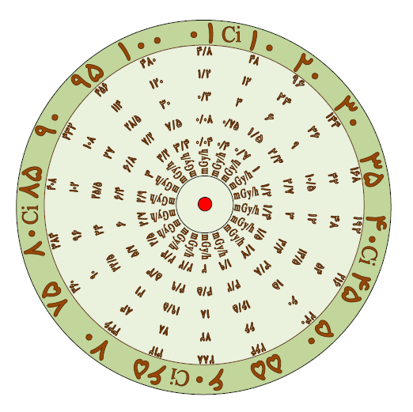
یاداوری
انواع پرتوگیری
عامل زمان
ایریدیم 192
¹⁹²Ir
عامل فاصله
1
2
4
8
12
متر
نواحیِ کاری
عامل حفاظ
جمع‏بندی

Slide 23
مرزبندیِ نواحیِ کاری: روش میان‏بر
انواع پرتوگیری
عامل زمان
عامل فاصله
نوع چشمه | فاصله‏ی مرز ناحیه تا محل چشمه (m)
 | ممنوعه | کنترل‏شده
کبالت ـ 60
ایریدیم ـ 192
سزیم ـ 137
A اکتیویته‏ی چشمه برحسب کوری است.
نواحیِ کاری
عامل حفاظ
جمع‏بندی

Slide 24
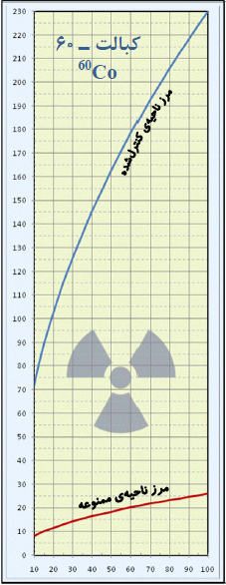
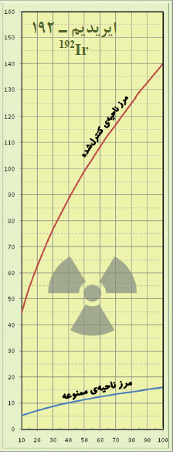
مرزبندیِ نواحیِ کاری (ادامه)
انواع پرتوگیری
عامل زمان
عامل فاصله
نواحیِ کاری
عامل حفاظ
جمع‏بندی

Slide 25
؟ ؟ ؟ ؟ ؟ ؟ ؟ ؟ ؟
انواع پرتوگیری
عامل زمان
اگر نتوانم آن‏قدر فاصله بگیریم که در ناحیه‏ی کنترل‏شده باشم، چه‏کار کنم؟
عامل فاصله
نواحیِ کاری
عامل حفاظ
جمع‏بندی

Slide 26
عامل حفاظ
انواع پرتوگیری
عامل زمان
اگر در عمل نتوانیم به‏اندازه‏ی کافی از دوربین دور شویم، باید از یک مانع مناسب به‏عنوان حفاظ استفاده کنیم.
هر مانعی می‏تواند پرتوهای گاما و ایکس را تضعیف کند.
مواد به‏اصطلاح سنگینی مانند سرب، فولاد، و بتون بیش از مواد دیگر پرتوهای ایکس و گاما را تضعیف می‏کنند.
عامل فاصله
نواحیِ کاری
عامل حفاظ
جمع‏بندی

Slide 27
میزان تضعیف
انواع پرتوگیری
عامل زمان
میزان تضعیف پرتوهای ایکس در یک ماده به عوامل زیر بستگی دارد
جنس ماده، و
کیلوولتاژ دستگاه.
میزان تضعیف پرتوهای گاما در یک ماده به عوامل زیر بستگی دارد
جنس ماده، و
نوع چشمه.
عامل فاصله
نواحیِ کاری
عامل حفاظ
جمع‏بندی

Slide 28
مثال 1
انواع پرتوگیری
عامل زمان
هنگام عبور از یک مانع، شدت پرتوهای ایکس kV 400 از شدت پرتوهای ایکس kV 200 کم‏تر تضعیف می‏شود.
عامل فاصله
نواحیِ کاری
عامل حفاظ
جمع‏بندی
kV 400
kV 200

Slide 29
مثال2
انواع پرتوگیری
عامل زمان
هنگام عبور از یک مانع، شدت پرتوهای گامای کبالت ـ 60 از شدت پرتوهای گامای ایریدیم ـ 192 کم‏تر تضعیف می‏شود.
عامل فاصله
نواحیِ کاری
عامل حفاظ
جمع‏بندی
⁶⁰Co
¹⁹²Ir

Slide 30
اثر جنس حفاظ
انواع پرتوگیری
عامل زمان
کدام‏یک از موانع زیر پرتوهای ایکس و گاما را بیش‏تر تضعیف می‏کند؟
عامل فاصله
نواحیِ کاری
عامل حفاظ
cm 1
cm 1
cm 1
جمع‏بندی
سرب
فولاد
بتون

Slide 31
اثر جنس حفاظ
انواع پرتوگیری
عامل زمان
برای این‏که بتوان مواد مختلف را از نظر تضعیف‏کنندگی‏شان مقایسه کرد کمیّت‏هایی به‏نام لایه‏ی نیمه‏کننده و لایه‏ی یک‏دهم‏کننده تعریف می‏شود.
عامل فاصله
نواحیِ کاری
عامل حفاظ
جمع‏بندی

Slide 32
لایه‏ی نیمه‏کننده
انواع پرتوگیری
عامل زمان
لایه‏ی نیمه‏کننده (HVL): ضخامتی از ماده که شدت پرتوها را به یک‏دومِ مقدار اولیه می‏کاهد.
عامل فاصله
نواحیِ کاری
عامل حفاظ
1 HVL
جمع‏بندی
I₀
I₀/2

Slide 33
لایه‏ی یک‏دهم‏کننده
انواع پرتوگیری
عامل زمان
لایه‏ی یک‏دهم‏کننده (TVL): ضخامتی از ماده که شدت پرتوها را به یک‏دهمِ مقدار اولیه می‏کاهد.
عامل فاصله
نواحیِ کاری
عامل حفاظ
1 TVL
جمع‏بندی
I₀
I₀/10

Slide 34
؟ ؟ ؟ ؟ ؟ ؟ ؟ ؟ ؟
انواع پرتوگیری
عامل زمان
ضخامت HVL مواد مختلف چه‏قدر است؟
عامل فاصله
نواحیِ کاری
عامل حفاظ
جمع‏بندی

Slide 35
ضخامت لایه‏ی نیمه‏کننده:پرتوهای ایکس
انواع پرتوگیری
عامل زمان
ضخامت لایه‏ی نیمه‏کننده، برای مواد مختلف، با تغییر ولتاژِ دستگاه مولد تابش ایکس تغییر می‏کند.
عامل فاصله
نواحیِ کاری
ولتاژ لامپ اشعه‏ی ایکس (kV) | ضخامت لایه‏ی نیمه‏کننده ـ HVL (mm)
 | سیمان | آهن | سرب
100 | 15.1 | ـــــ | 0.3
200 | 25.0 | ـــــ | 0.5
300 | 31.2 | ـــــ | 1.5
400 | 33.0 | ـــــ | 2.5
1000 | 44.2 | ـــــ | 7.9
عامل حفاظ
جمع‏بندی

Slide 36
ضخامت لایه‏ی نیمه‏کننده:پرتوهای گاما
انواع پرتوگیری
عامل زمان
ضخامت لایه‏ی نیمه‏کننده، برای مواد مختلف، با تغییر نوع چشمه‏ی مولد تابش گاما تغییر می‏کند.
عامل فاصله
نواحیِ کاری
عامل حفاظ
نوع چشمه | ضخامت لایه‏ی نیمه‏کننده ـ HVL (mm)
 | سیمان | آهن | سرب
ایریدیم ـ 192 | 44.5 | 12.7 | 4.8
کبالت ـ 60 | 60.5 | 21.6 | 12.5
جمع‏بندی

Slide 37
لایه‏های نیمه‏کننده‏ی متوالی
انواع پرتوگیری
عامل زمان
n لایه‏ی نیمه‏کننده شدت پرتوها را به 1/2^{n} برابر شدت اولیه می‏کاهد.
عامل فاصله
نواحیِ کاری
1 HVL
1/2
عامل حفاظ
1/4
جمع‏بندی
2HVL
1/8
3HVL
1/16
4HVL
5HVL
1/32

Slide 38
مثال 3
انواع پرتوگیری
عامل زمان
کدام‏یک از موانع زیر پرتوهای گامای یک چشمه‏ی 60 کوریِ ایریدیم ـ 192 را بیش‏تر تضعیف می‏کند؟
عامل فاصله
نواحیِ کاری
cm 0/5
cm 5
عامل حفاظ
cm 45
جمع‏بندی
بتون
سرب
فولاد

Slide 39
پاسخ
انواع پرتوگیری
عامل زمان
اکتیویته‏ی چشمه برای حل این مسئله اهمیّتی ندارد.
باید ضخامت هر کدام از این موانع را برحسب تعداد HVLها به‏دست آوریم.
برای ایریدیم ـ 192 داریم:
HVL 10 ≈ cm 0/5 سرب،
HVL 4 ≈ cm 5 آهن، و
HVL 10≈ cm 45 بتون.
پس در این شرایط، حفاظ بتونی و سربی مانند هم عمل می‏کنند.
عامل فاصله
نواحیِ کاری
عامل حفاظ
جمع‏بندی

Slide 40
مثال 4
انواع پرتوگیری
عامل زمان
در مثال 3، اگر چشمه از جنس کبالت ـ 60 باشد، آیا شرایط تغییر می‏کند؟
عامل فاصله
نواحیِ کاری
عامل حفاظ
نوع چشمه | ضخامت لایه‏ی نیمه‏کننده ـ HVL (mm)
 | سیمان | آهن | سرب
ایریدیم ـ 192 | 44.5 | 12.7 | 4.8
کبالت ـ 60 | 60.5 | 21.6 | 12.5
جمع‏بندی

Slide 41
پاسخ
انواع پرتوگیری
عامل زمان
برای کبالت ـ 60 داریم:
HVL 4 ≈ cm 0/5 سرب،
HVL 2 ≈ cm 5 آهن، و
HVL 1≈ cm 45 بتون.
پس در این شرایط، حفاظ سربی مؤثرتر از بقیه است.
عامل فاصله
نواحیِ کاری
عامل حفاظ
جمع‏بندی

Slide 42
جمع‏بندی
انواع پرتوگیری
عامل زمان
برای حفاظت در برابر پرتوگیریِ خارجی از سه عامل زمان، فاصله، و حفاظ می‏توان بهره برد.
عامل فاصله
نواحیِ کاری
عامل حفاظ
جمع‏بندی

Slide 43
پرسش؟

